Slide 1



Slide 2
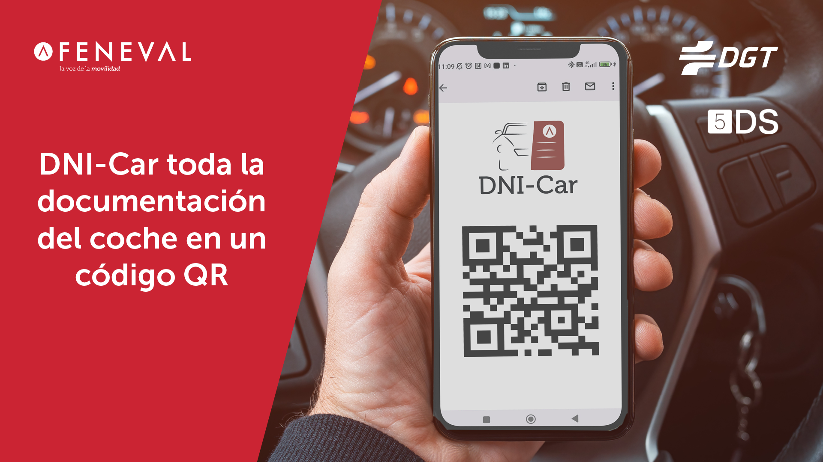

Slide 3








BENEFICIOS
  CONTROL
  SOSTENIBILIDAD
  COMODIDAD
  SEGURIDAD
  MENOS COSTES
  INMEDIATEZ

Slide 4
¿QUÉ CONTENÍA EL CÓDIGO QR HASTA AHORA?
1
PERMISO DE CIRCULACIÓN DEL VEHÍCULO
2
FICHA TÉCNICA DEL VEHÍCULO
3
ESTADO DEL VEHÍCULO
4
SELLO DE SEGURIDAD
5
SEGURO
6
CONTRATO DE ALQUILER
Notes:
ITV, COLABORACIÓN PÚBLICO-PRIVADA

Slide 5
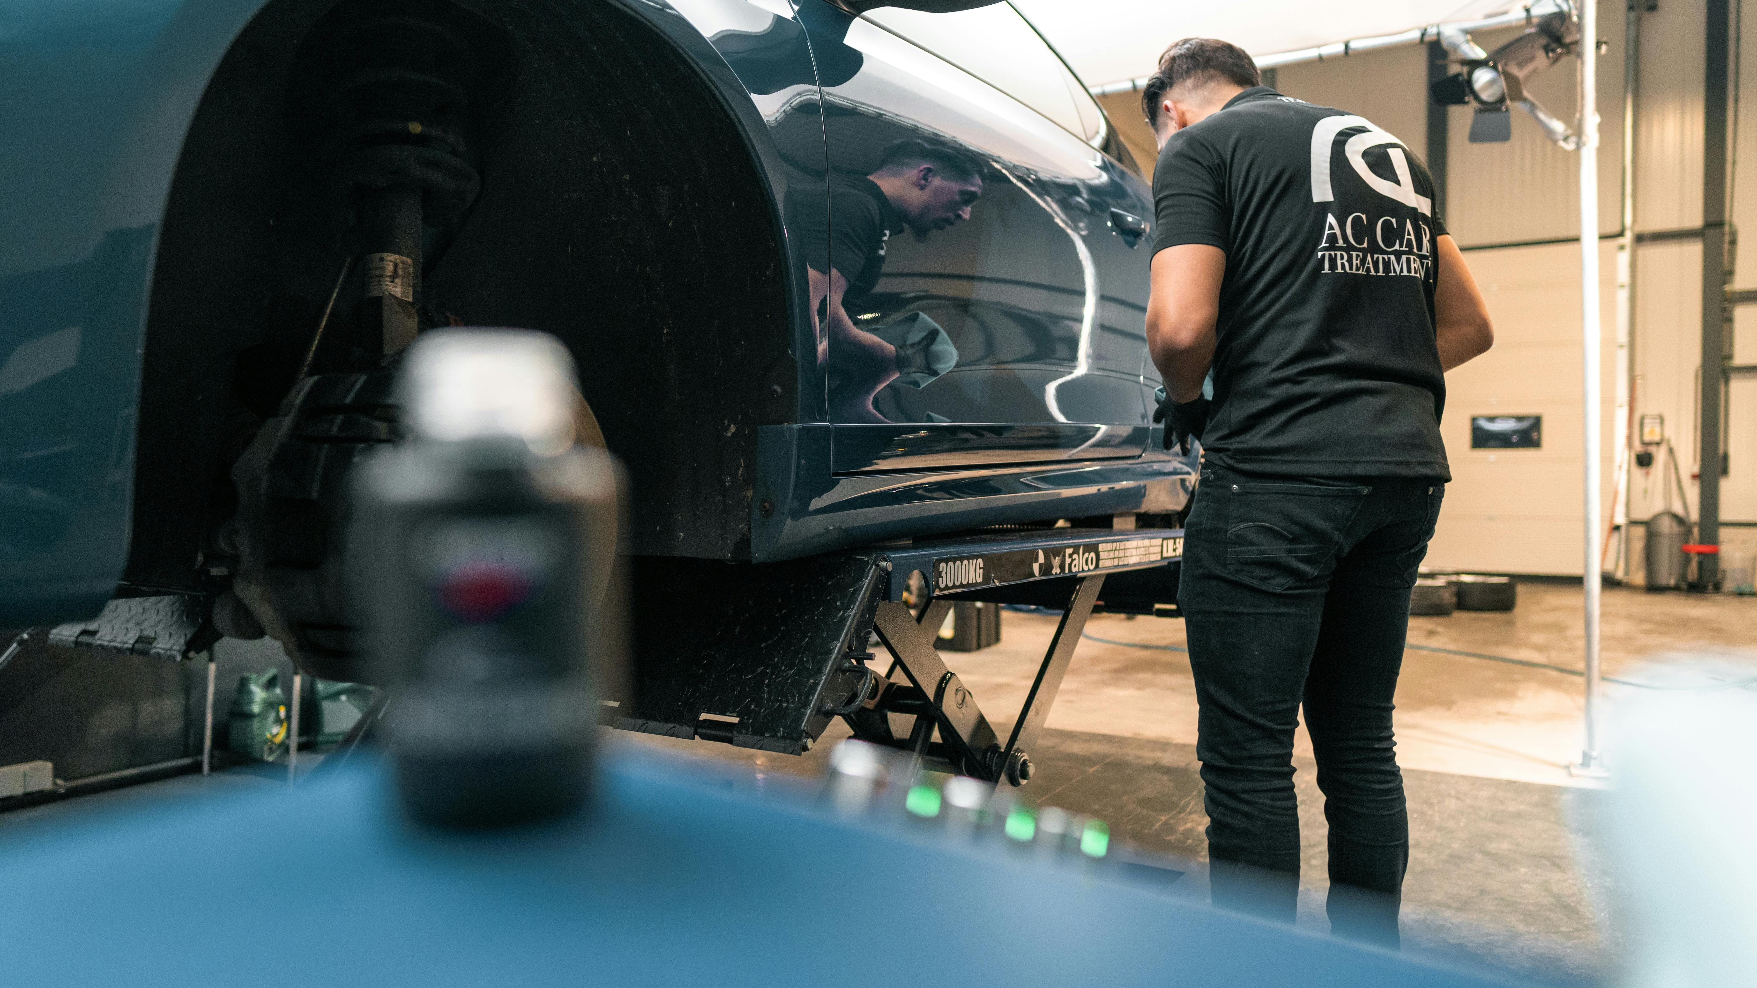
INSPECCIÓN TÉCNICA DE VEHÍCULOS (ITV)

Slide 6
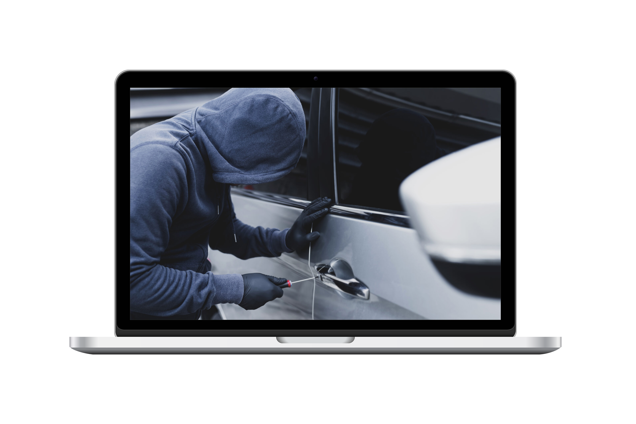
CONTROL ANTE ROBOS
- Sube inmediatamente la denuncia a la plataforma
- Inhabilita la posibilidad de que un coche robado se matricule en otro país

Slide 7

SOSTENIBILIDAD
Eliminación del papel físico de la documentación

Slide 8

COMODIDAD PARA EL USUARIO
Proceso rápido, transparente, conveniente y personalizado

Slide 9


SEGURIDAD
- Se carga en una plataforma blockchain
- Datos guardados son inmutables

Slide 10

MENOS COSTES
Eliminamos coste de tarjetas, impresión y envíos físicos

Slide 11

INMEDIATEZ
Reducimos el plazo de 2/3 días

Slide 12
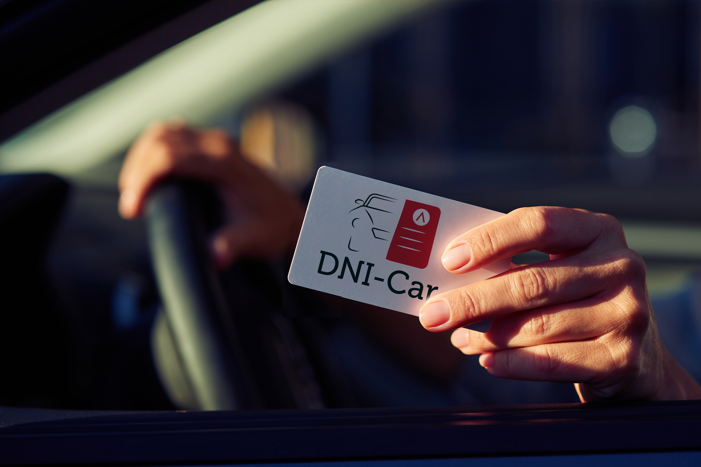
Toda la documentación del coche en un código QR
+70.000 vehículos
+100 empresas

Slide 13
SOLICITA EL SERVICIO
dnicar@5digitalstreet.com
Jorge Casasempere, 5DS
+34 610 511 841

